Slide 1
Asia.-la vuelta al mundo en 885 jardines
Singapur.-the garden city.-Punggol park.-East Coast Singapur.-parques de Singapur
Selección de textos y fotografias por
JOSE ELIAS BONELLS

Slide 2
Singapur.-The Garden City
El ex primer ministro Lee y su visión de Garden City en Singapur:
The Garden City fue una idea original del ex primer ministro, Lee Kuan Yew, hoy Ministro Principal (SM).
La ciudad verde de Singapur de hoy es el resultado de una política deliberada de 30 años que, según el SM, requiere "voluntad política y un esfuerzo sostenido".

Slide 3
Hay dos razones principales para la pasión del SM para los jardines:
Para atraer a los inversores: los árboles y los jardines eran una forma sutil de los inversores potenciales convincentes en los primeros años cruciales que Singapur era un lugar eficiente y eficaz.
Para suavizar la dureza de la vida: un paisaje urbano deteriorado, una jungla de cemento destruye el espíritu humano, necesitamos el verdor de la naturaleza para levantar el ánimo.

Slide 4
Jardín de la ciudad era un concepto de desarrollo sostenible:
El enfoque de 1968 "Ciudad Jardín" fue la visión de la integración del medio ambiente con el desarrollo. Los epítetos "verde y limpio" para describir el "jardín" había elementos en el "Enfoque Garden 'con el desarrollo sostenible.
Singapur ya estaba muy por delante en la concepción de" desarrollo sostenible "porque en ese momento el término no era conocido y sólo se le dio política legitimidad en el año 1987, en el Informe Brundtland.

Slide 5
Las políticas y los planes posteriores a la visión: Posteriormente, se desarrollaron estrategias en el marco del Plan Verde de Singapur (1992) y se establecieron seis grupos de trabajo que desarrollaron las estrategias para el Plan.
Los seis grupos fueron en las áreas de educación ambiental, tecnología ambiental, la conservación de los recursos, las tecnologías limpias, el ruido ambiental y la conservación de la naturaleza .
( El Plan Verde Singapur - Programas de Acción, 1993).

Slide 6
En dirección a ser un modelo de ciudad verde: Singapur no se contenta sólo para ser sólo una ciudad jardín - ella quiere enderezarse como un "Modelo de Ciudad Verde" en el año 2000, por lo que va el título del Plan Verde –
Hacia un modelo Green City - Una ciudad tropical de Excelencia.
Hay muchos factores que contribuyen al éxito de una ciudad jardín.
En primer lugar, el líder, el Sr. Lee Kuan Yew, realmente ha puesto gran esfuerzo en hacer el concepto real.
En segundo lugar, el gobierno de Singapur siempre ha sido conocido por su estricta aplicación de los reglamentos.

Slide 7
En tercer lugar, el tamaño del país hace posible la tarea.
Decorar un jardín pequeño es más fácil y más barato que un gran jardín.
Finalmente, dado que el país no una carga o prioridad al igual que otros países de la región para mejorar la condición socio-económica del país, el presupuesto suficiente se podría asignar al proyecto.
El éxito del concepto de ciudad jardín funciona bien con Singapur, pero tal vez no para otros países, porque las circunstancias de apoyo son muy específicas del país.

Slide 8
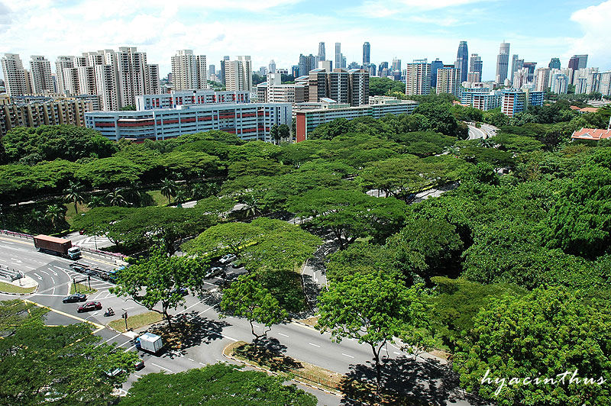
Notes:
Singapur.-The Garden City

Slide 9
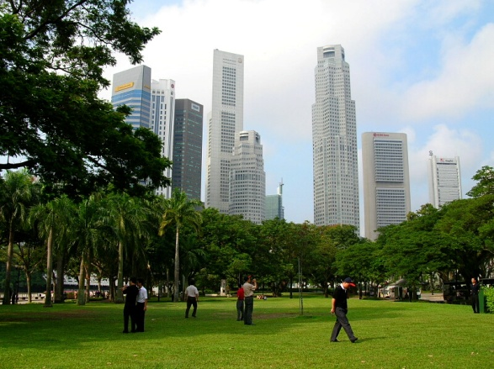
Notes:
Singapur.-The Garden City

Slide 10
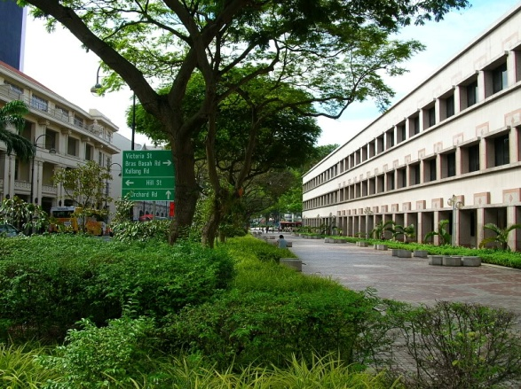
Notes:
Singapur.-The Garden City

Slide 11
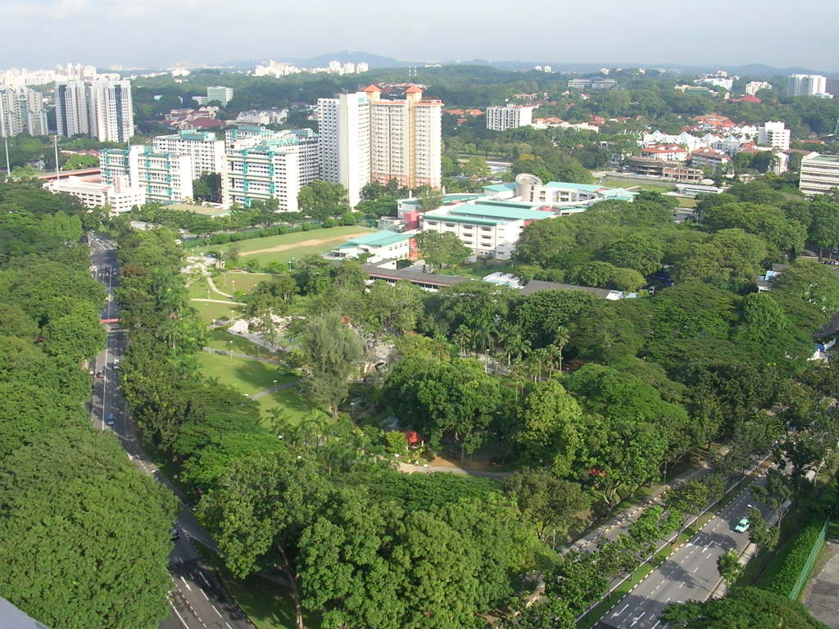
Notes:
Singapur.-The Garden City

Slide 12
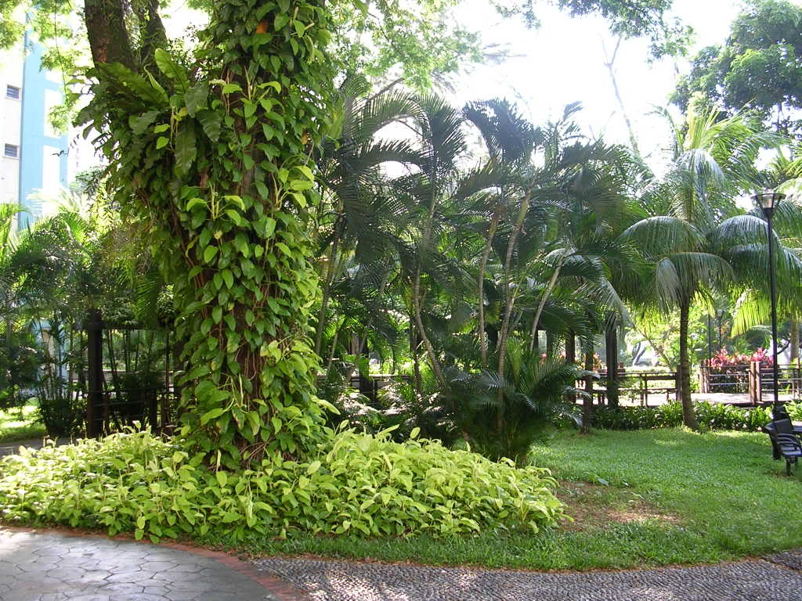
Notes:
Singapur.-The Garden City

Slide 13
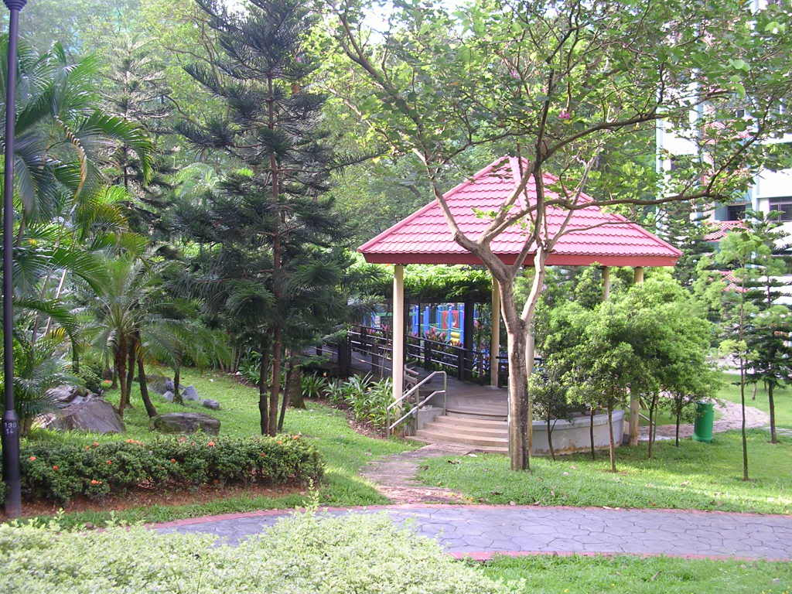
Notes:
Singapur.-The Garden City

Slide 14
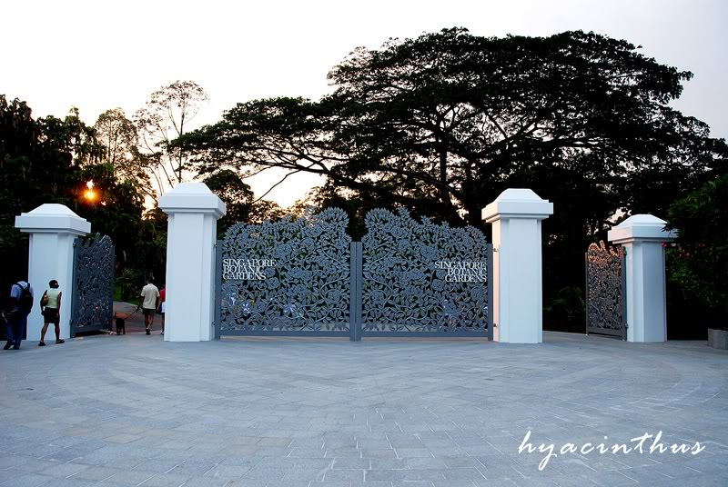
Notes:
Singapur.-The Garden City

Slide 15

Notes:
Singapur.-The Garden City

Slide 16
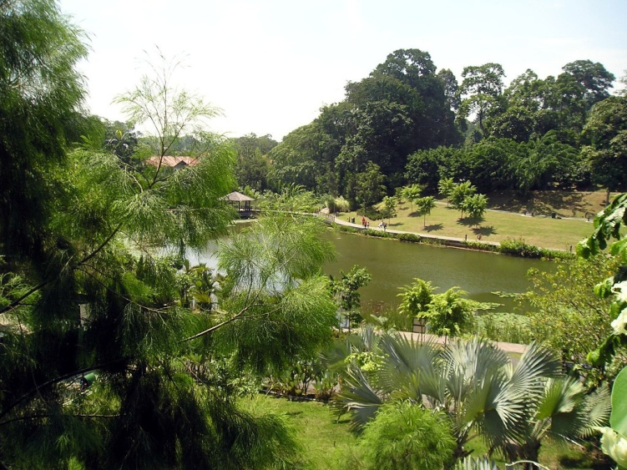
Notes:
Singapur.-The Garden City

Slide 17

Notes:
Singapur.-The Garden City

Slide 18
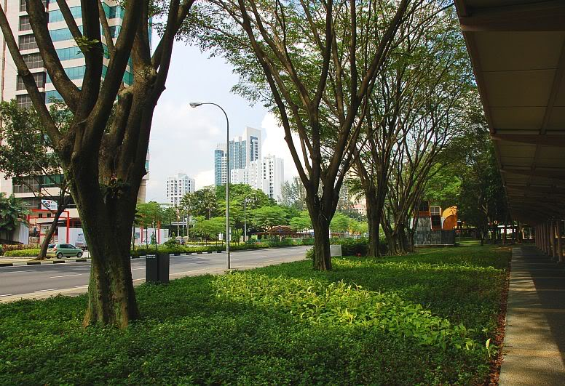
Notes:
Singapur.-The Garden City

Slide 19

Notes:
Singapur.-The Garden City

Slide 20
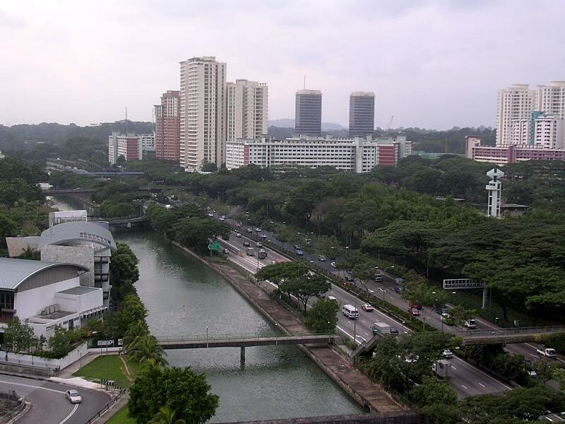
Notes:
Singapur.-The Garden City

Slide 21
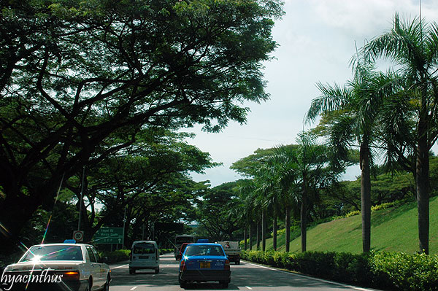
Notes:
Singapur.-The Garden City

Slide 22
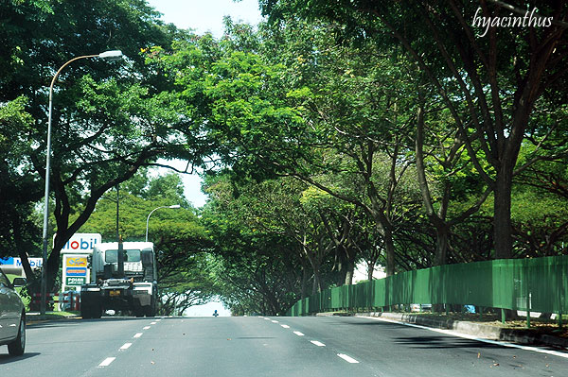
Notes:
Singapur.-The Garden City

Slide 23
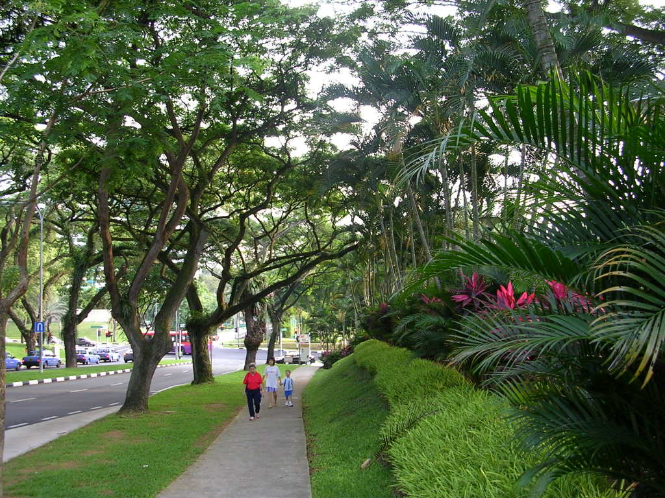
Notes:
Singapur.-The Garden City

Slide 24

Notes:
Singapur.-The Garden City

Slide 25

Notes:
Singapur.-The Garden City

Slide 26
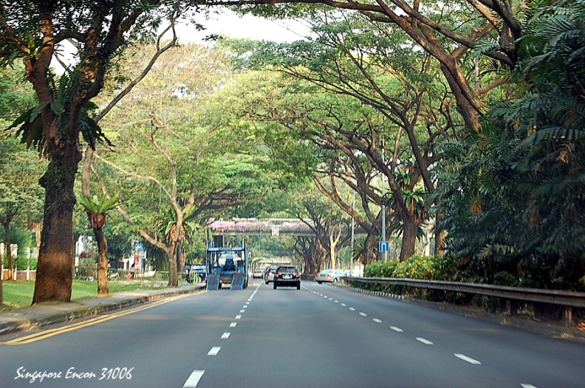
Notes:
Singapur.-The Garden City

Slide 27
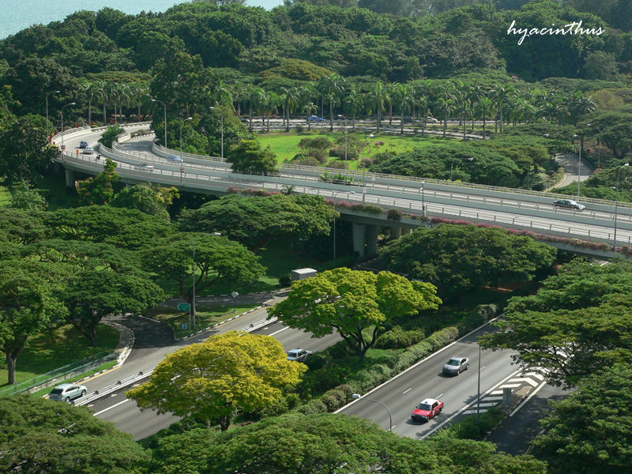
Notes:
Singapur.-The Garden City

Slide 28

Notes:
Singapur.-The Garden City

Slide 29
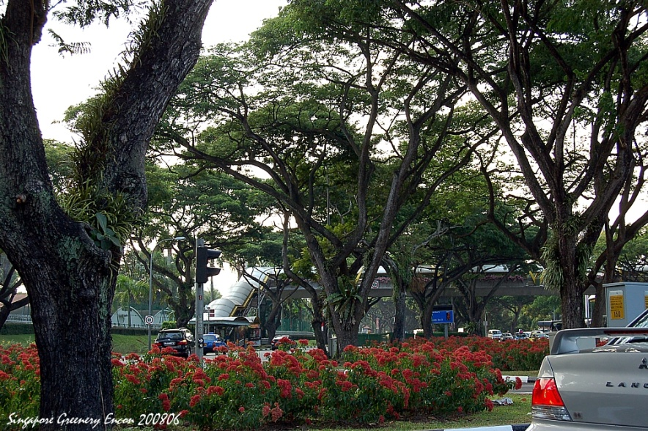
Notes:
Singapur.-The Garden City

Slide 30

Notes:
Singapur.-The Garden City

Slide 31

Notes:
Singapur.-The Garden City

Slide 32

Notes:
Singapur.-The Garden City

Slide 33

Notes:
Singapur.-The Garden City

Slide 34

Notes:
Singapur.-The Garden City

Slide 35
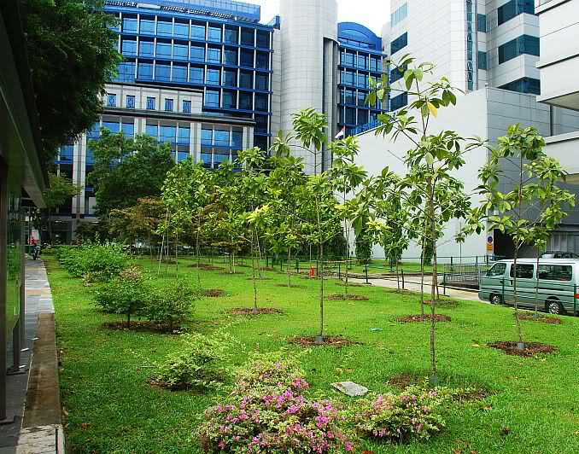
Notes:
Singapur.-The Garden City

Slide 36
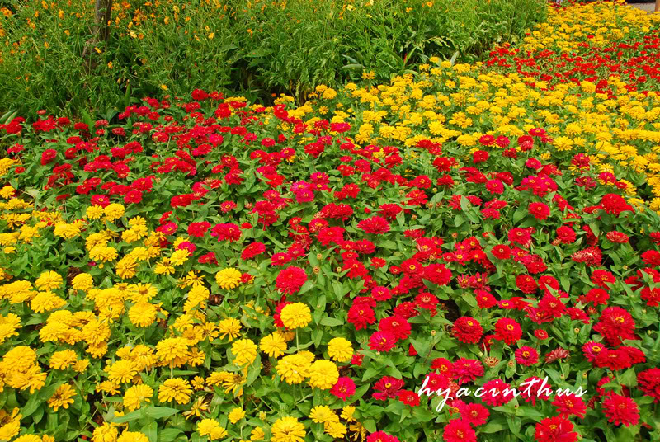
Notes:
Singapur.-The Garden City

Slide 37
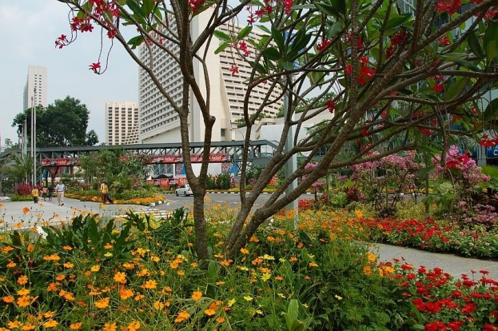
Notes:
Singapur.-The Garden City

Slide 38

Notes:
Singapur.-The Garden City

Slide 39
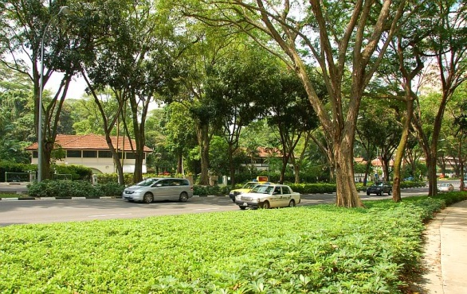
Notes:
Singapur.-The Garden City

Slide 40
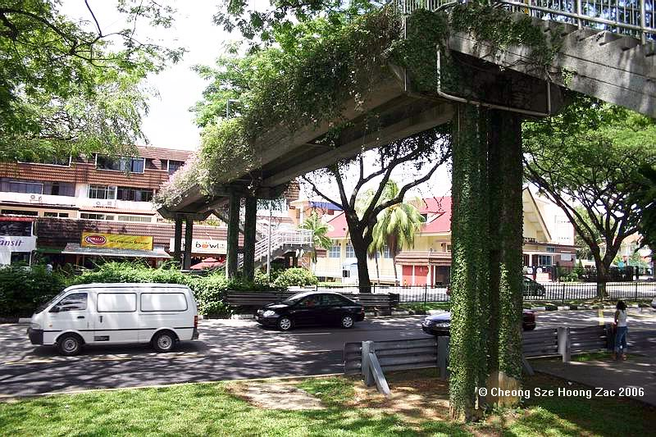
Notes:
Singapur.-The Garden City

Slide 41

Notes:
Singapur.-The Garden City

Slide 42

Notes:
Singapur.-The Garden City

Slide 43

Notes:
Singapur.-The Garden City

Slide 44

Notes:
Singapur.-The Garden City

Slide 45

Notes:
Singapur.-The Garden City

Slide 46

Notes:
Singapur.-The Garden City

Slide 47
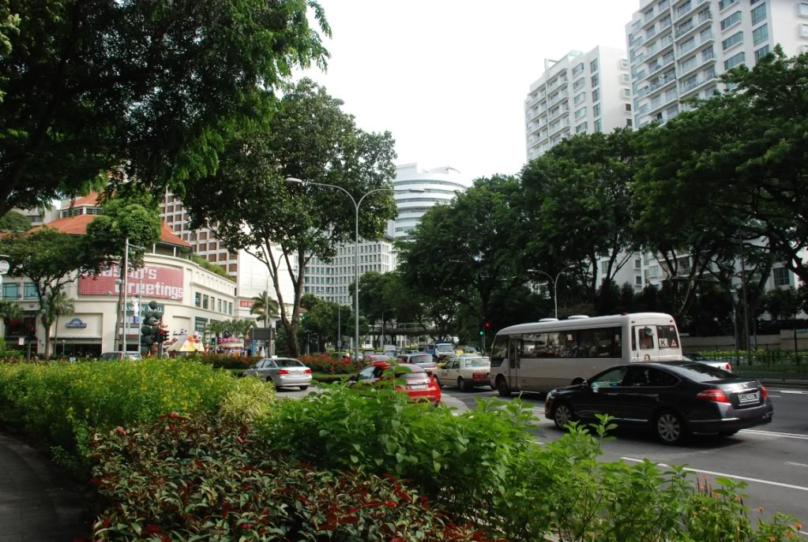
Notes:
Singapur.-The Garden City

Slide 48

Notes:
Singapur.-The Garden City

Slide 49

Notes:
Singapur.-The Garden City

Slide 50

Notes:
Singapur.-The Garden City

Slide 51
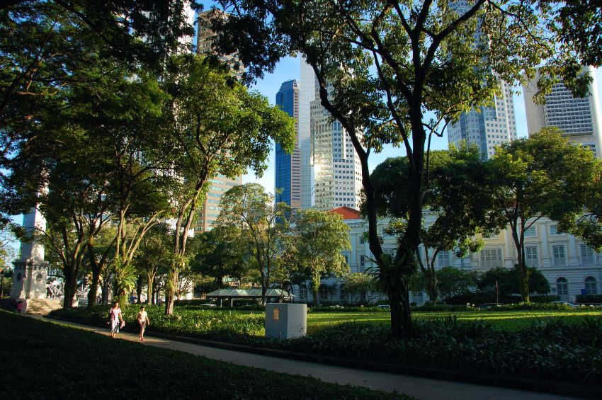
Notes:
Singapur.-The Garden City

Slide 52

Notes:
Singapur.-The Garden City

Slide 53
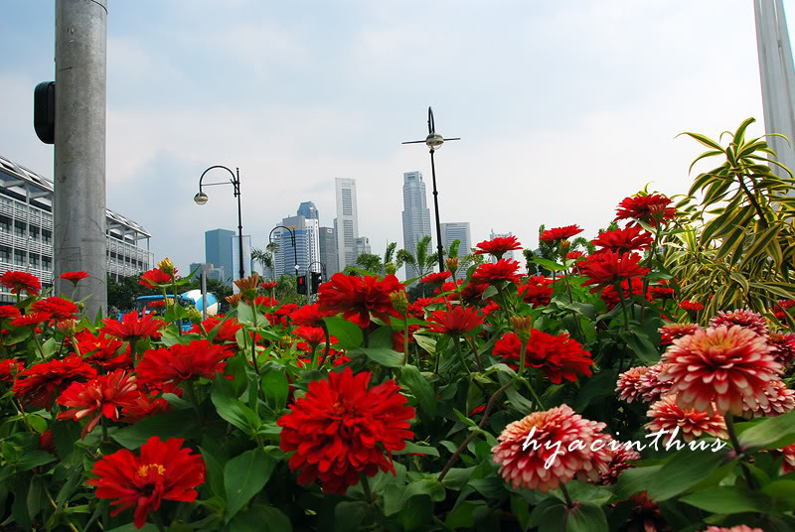

Slide 54
Punggol Park
Punggol Park ( chino :榜鹅公园) es un parque situado en Hougang , en la parte norte-oriental de Singapur .
El parque tiene 16 hectáreas de tamaño, con un lago de 5 hectáreas .
Desarrollado con el tema "Familia Ocio" en mente, Punggol Park tiene muchas instalaciones para atender a los jóvenes y ancianos en la familia.
Hay la obra y de la aptitud equipamiento para la recreación activa, abierta de césped áreas para picnics o vuelo de cometas , una boscosa zona para pasear,….

Slide 55
Hay la obra y de la aptitud equipamiento para la recreación activa, abierta de césped áreas para picnics o vuelo de cometas , una boscosa zona para pasear ,una plaza de área para t'aichi , y un rincón de la comunidad para el descanso. Barbacoa pozos también están disponibles para todos tener barbacoas para celebraciones, reuniones, etc …
Hay un restaurante llamado Wild Oats Bar para cenar. Otras actividades como el patinaje en línea y Taiqi también están disponibles. Actividades de deportes acuáticos como el dragón-canotaje, kayak, esquí acuático, el yate de control remoto, motonáutica y la navegación puede ser disfrutado por los jóvenes.

Slide 56
Muchos niños juegan con luces de bengala y llevan linternas durante el Festival de los Faroles.
El parque cuenta con dos zonas distintas: la "Zona Sur Activo", donde se proporcionan las características de las actividades principales, y la densamente boscosa de la zona en el norte del lago que forma la "Zona pasiva".

Slide 57
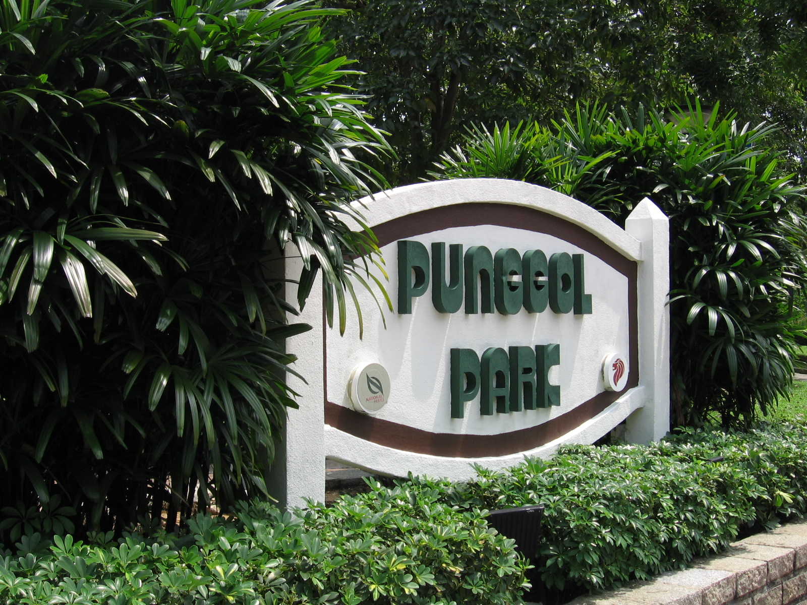
Notes:
Punggol Park

Slide 58
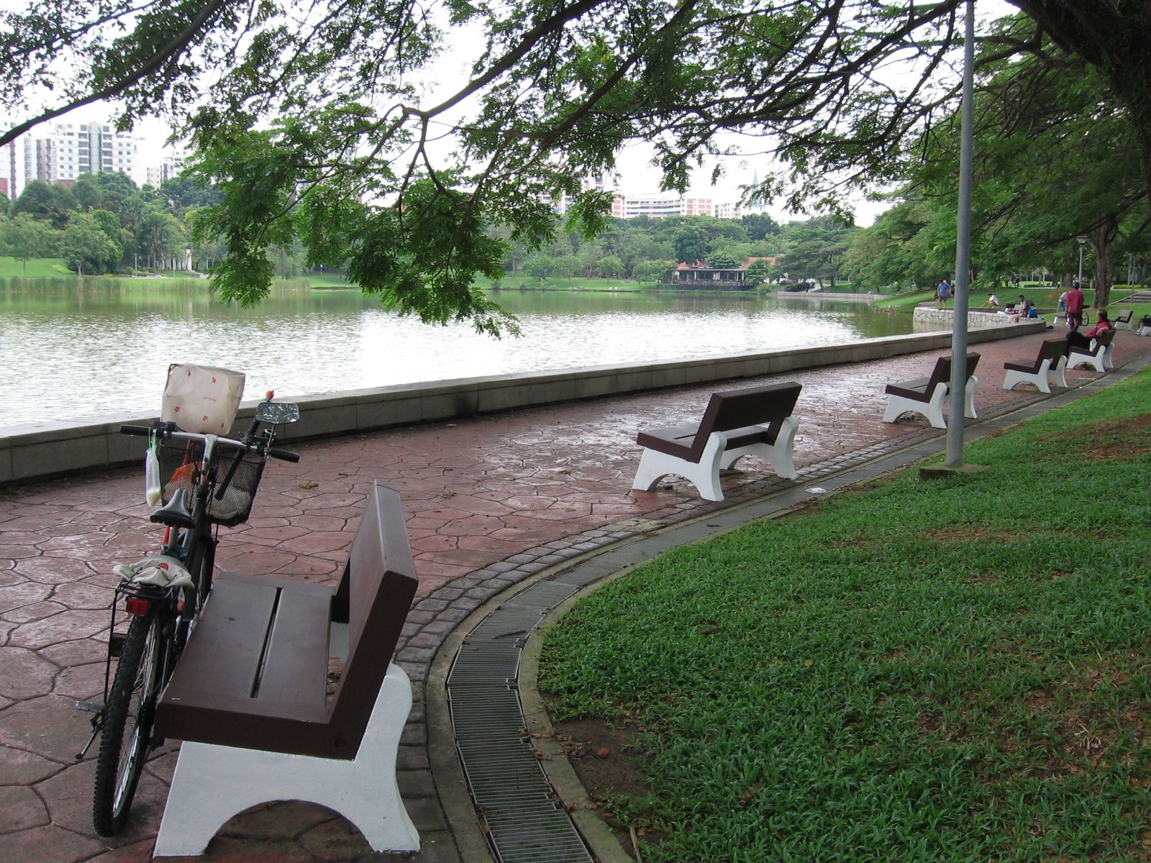
Notes:
Punggol Park

Slide 59
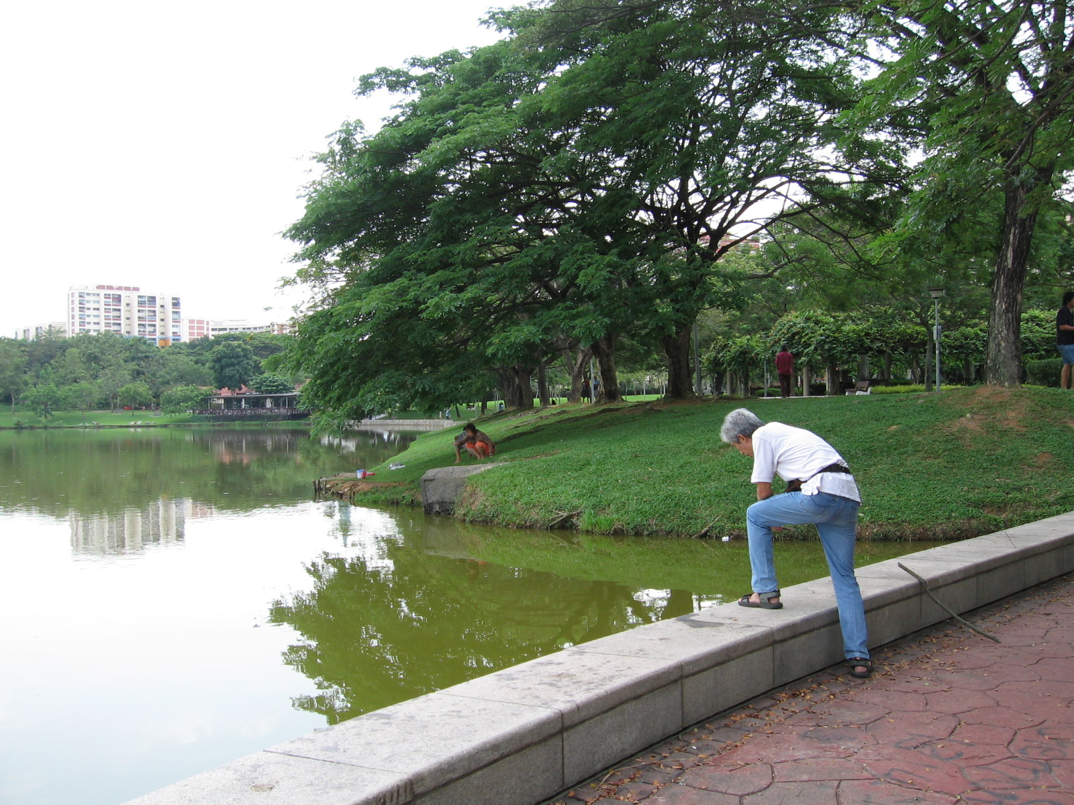
Notes:
Punggol Park

Slide 60
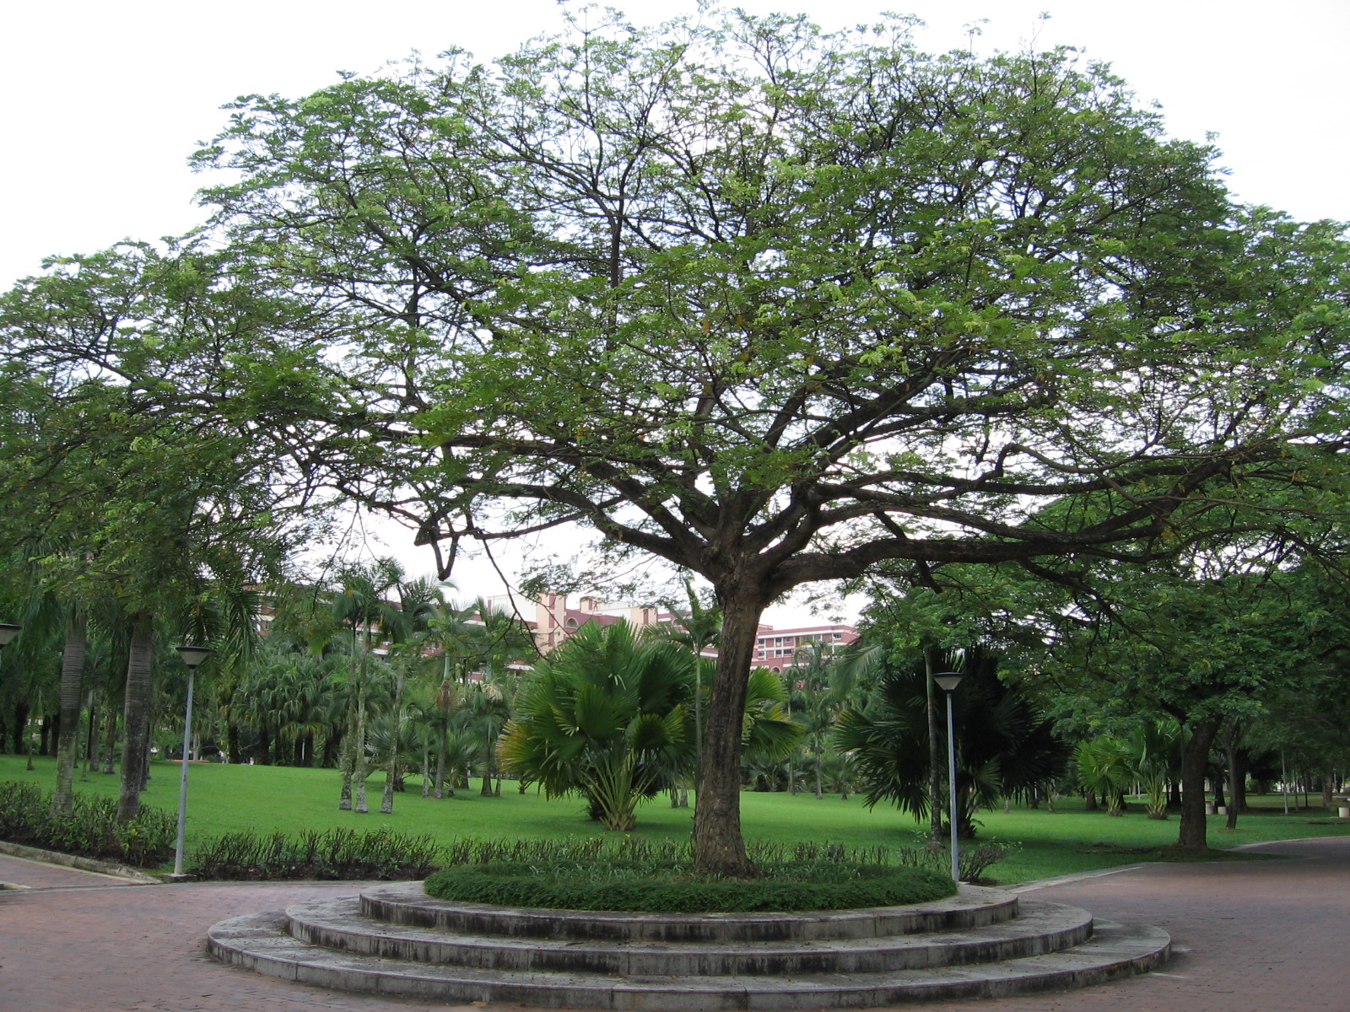
Notes:
Punggol Park

Slide 61
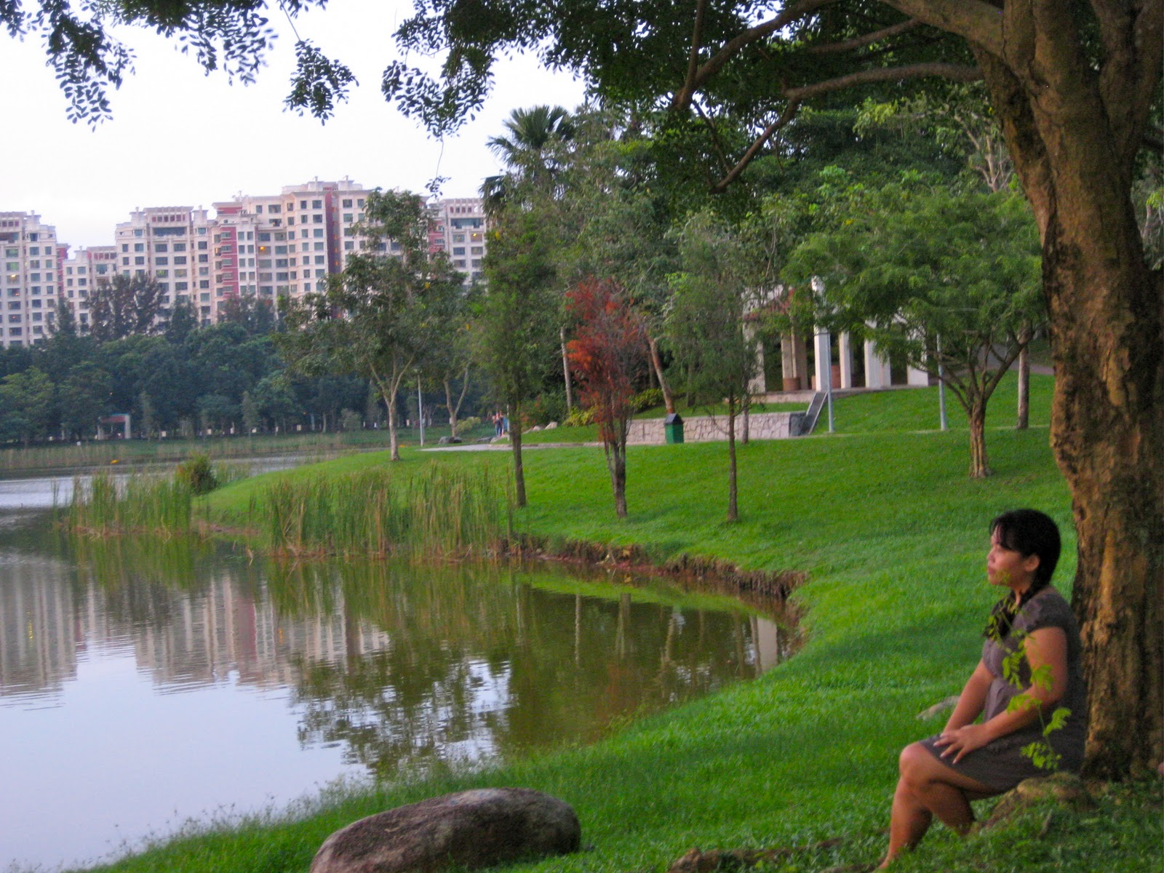
Notes:
Punggol Park

Slide 62
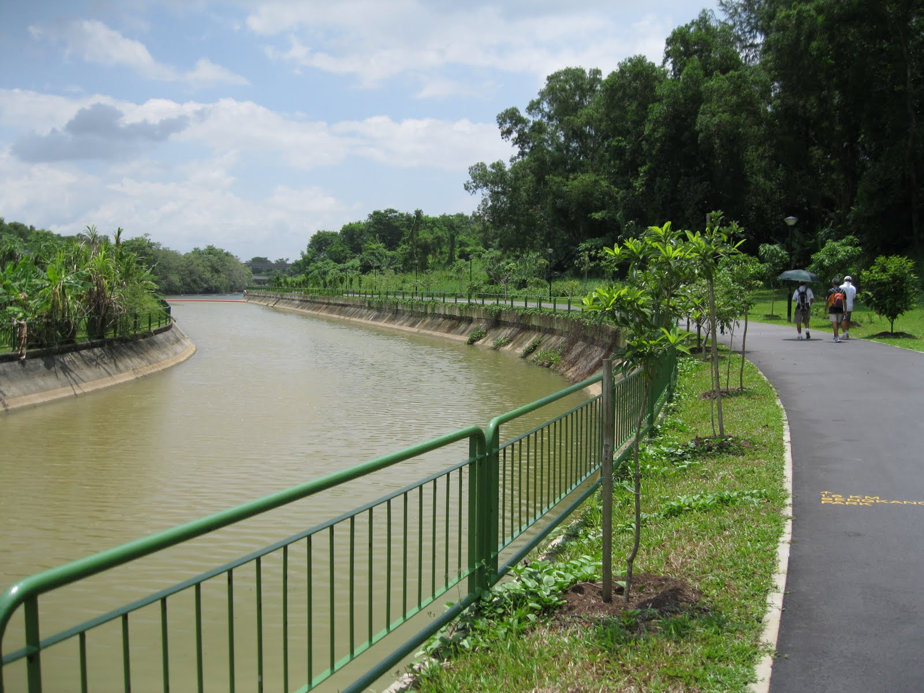
Notes:
Punggol Park

Slide 63
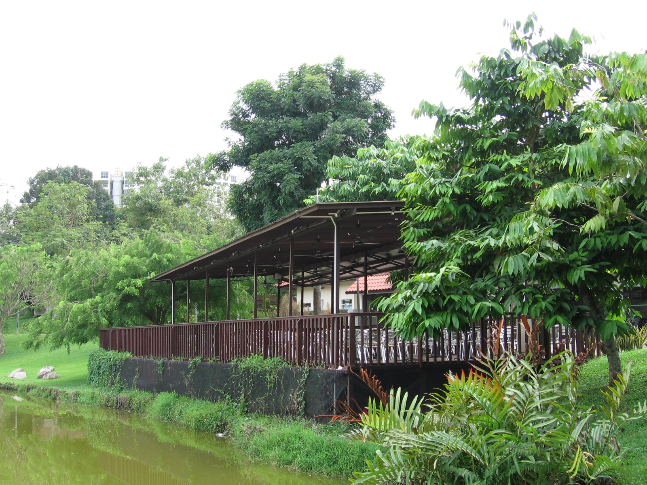
Notes:
Punggol Park

Slide 64
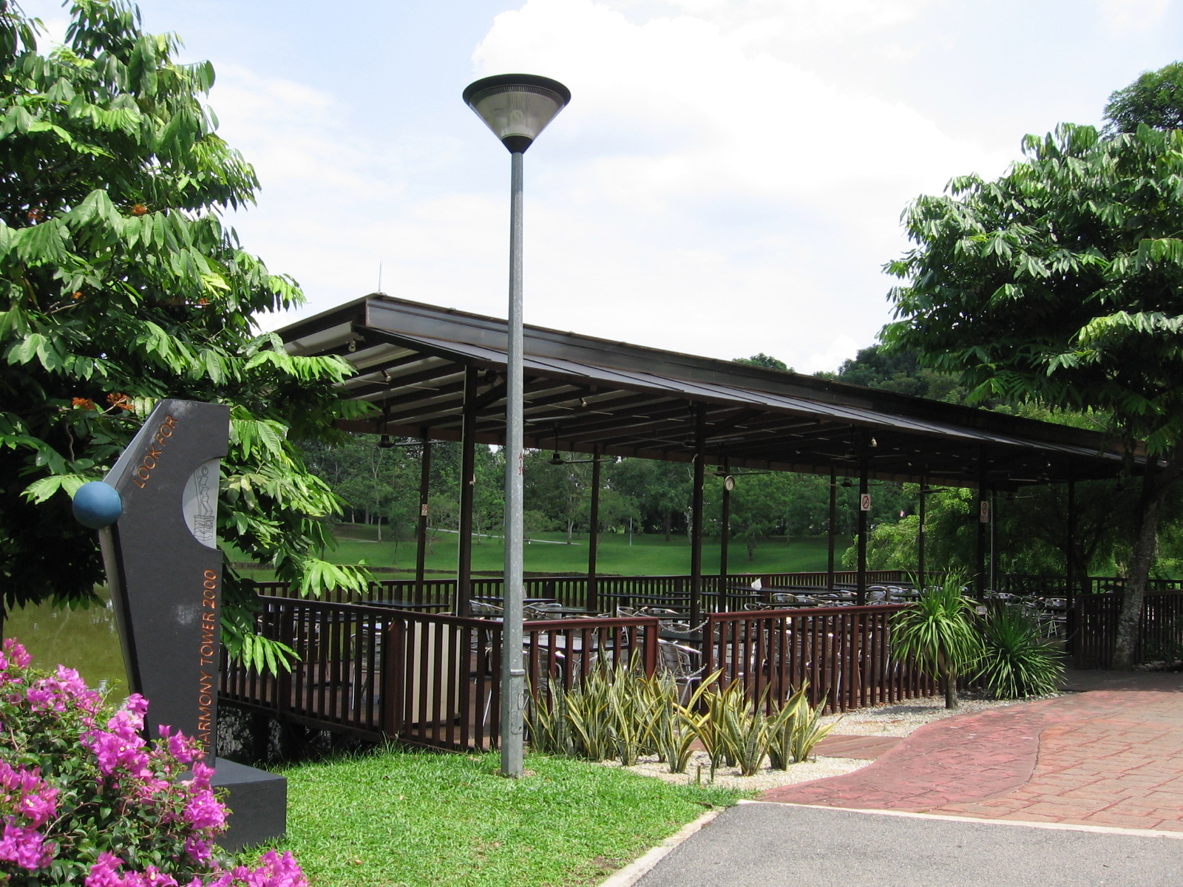
Notes:
Punggol Park

Slide 65
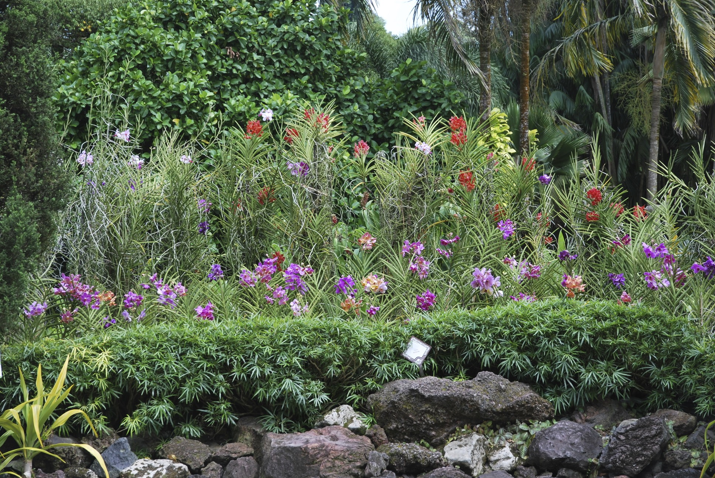
Notes:
Punggol Park

Slide 66
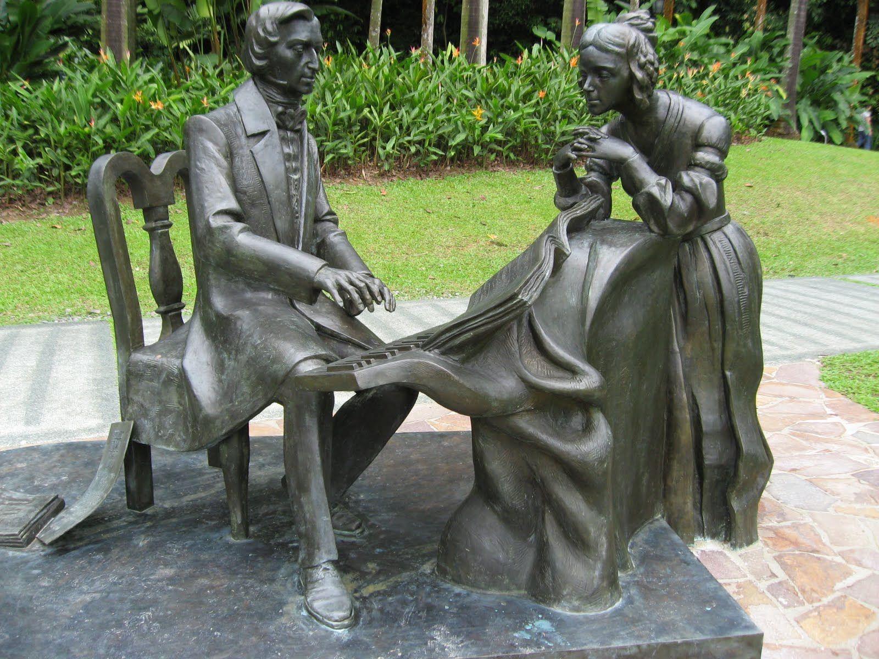
Notes:
Chopin

Slide 67
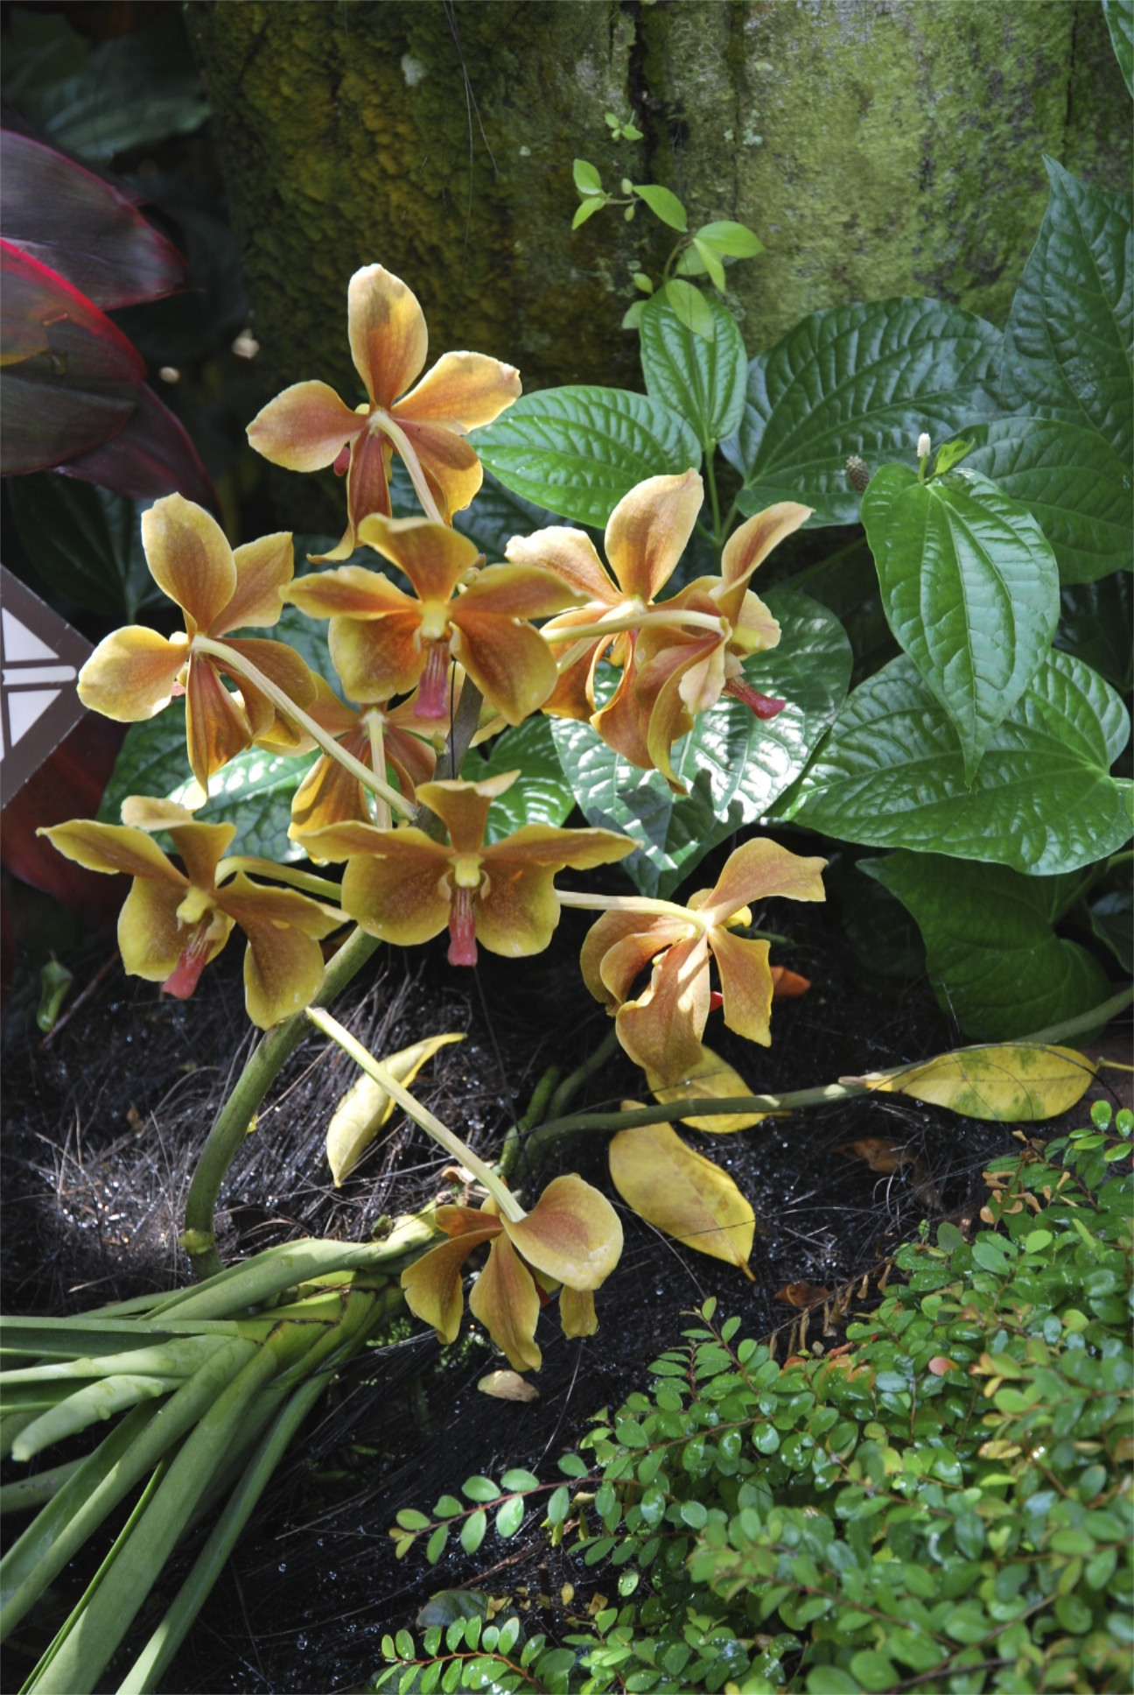
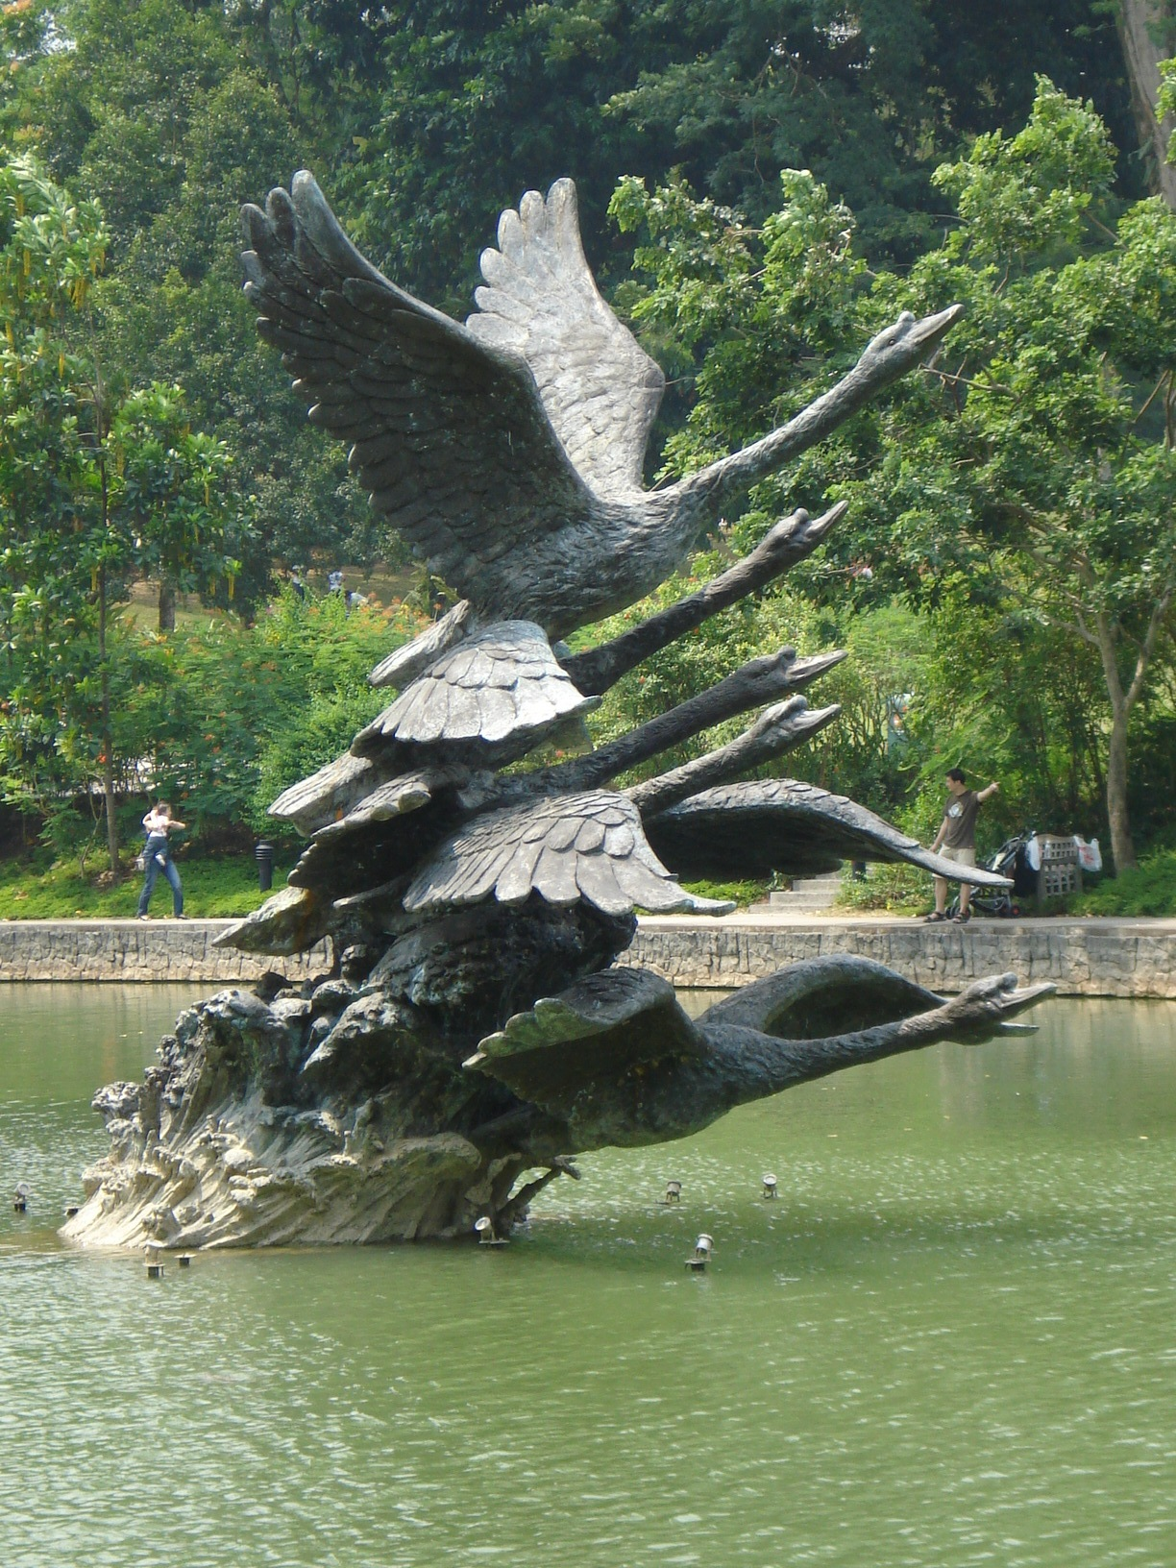

Slide 68
East Coast Singapur
El Parque de la Costa Este es una playa del parque se encuentra en la costa sureste de Singapur .
Fue inaugurado en la década de 1970, cuando el gobierno completó la recuperación de la tierra frente a la costa en Katong que se extiende desde Changi a Tanjong Rhu .
También sirve varias comunidades vecinales clave como Tanjong Rhu, Marine Parade, Bedok y Tampines.

Slide 69
Con 185 hectáreas East Coast Park es el parque más grande de Singapur, y está construido enteramente en terrenos ganados al mar con una playa , donde la natación es posible.
La playa está protegida por espigones , sin otros elementos naturales.
El parque es fácilmente accesible en East Coast Park Service Road con numerosas salidas a lo largo de la ruta verde de la Costa Este .
El lugar cuenta con un amplio aparcamiento cerca del parque. El parque también es accesible a través de transporte público en la forma de servicios de autobús.

Slide 70
El parque es un lugar popular para las familias y amigos para relajarse y disfrutar de sí mismos.
El parque cuenta con asadores , lugares de ocio, chalets , alimentos y bebidas, y las instalaciones para actividades deportivas.
Un carril bici y de patinaje en línea cuya vía discurre por el perímetro del parque, que mide más de 15 km.
En noviembre de 2005, la Junta Nacional de Parques (NParks) anunció que Costa Este Parque se puede ver muchas nuevas mejoras a su acceso .

Slide 71
Las propuestas contenidas en el plan de concepto que mejoraría la accesibilidad y la conectividad dentro del parque incluyen los siguientes:
1. Desarrollo de un Peatones Garden de Enlace
2. Mejora de las entradas de los pasos inferiores existentes .
3. Conversión de los aparcamientos existentes en aparcamientos berma.
4. La introducción de un sistema de movilidad People Mover dentro del parque .

Slide 72
También hay planes para desarrollar un jardín para atender a las necesidades de todos los grupos de edad para la recreación y un centro de visitantes que serviría como una ventanilla de información y centro de servicio para los usuarios del parque.
En el marco del plan de concepto, el parque ofrecerá más actividades recreativas y servicios de estilo de vida para los deportes al aire libre, juegos, ocio, y puntos de venta de alimentos y bebidas.
Se propuso que los eventos de fin de semana y festivos del mercado de pulgas actividades se organizarán para inyectar vitalidad en el parque.

Slide 73
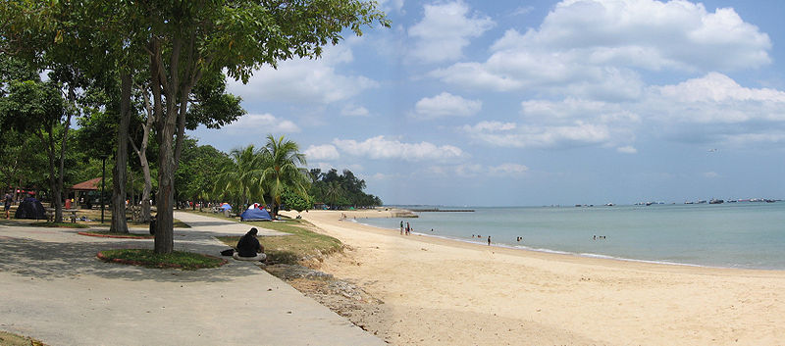
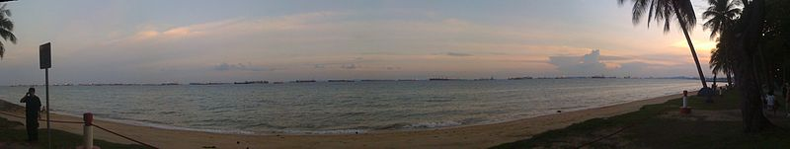
Notes:
East Coast Park Singapur

Slide 74
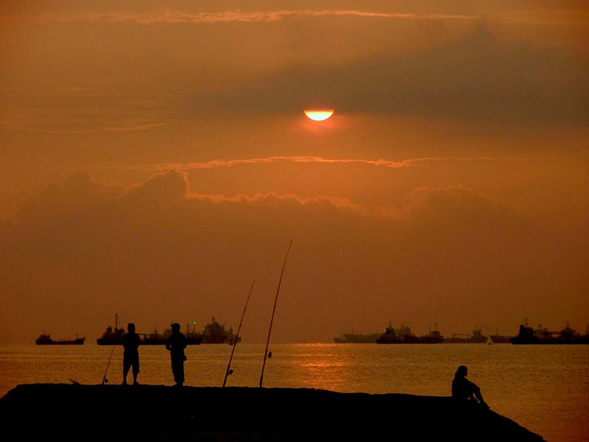
Notes:
East Coast Park Singapur

Slide 75
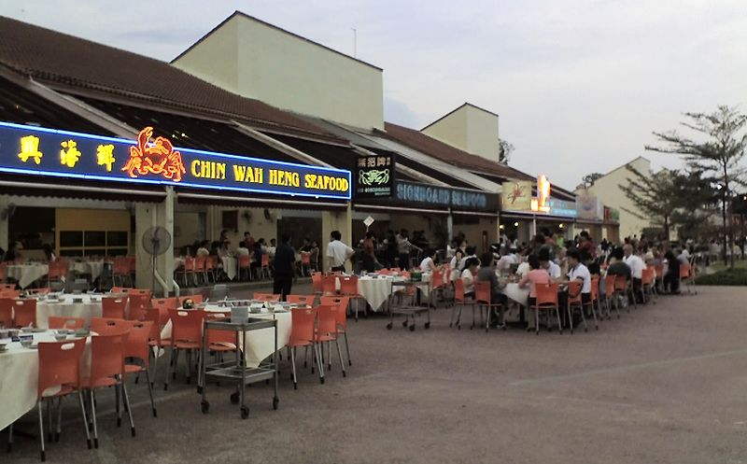
Notes:
East Coast Park Singapur

Slide 76
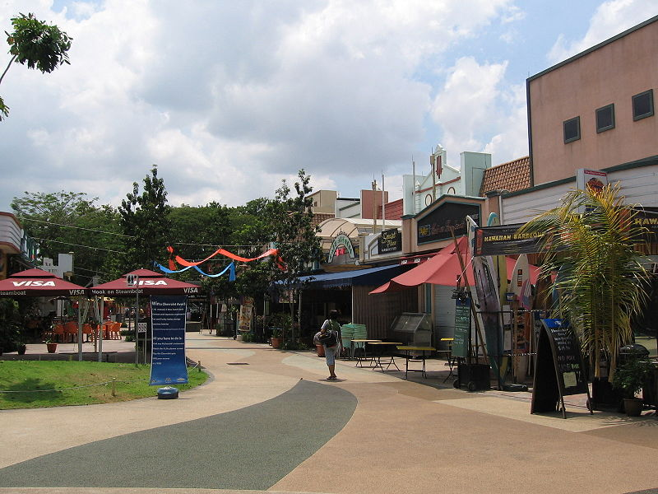
Notes:
East Coast Park Singapur

Slide 77
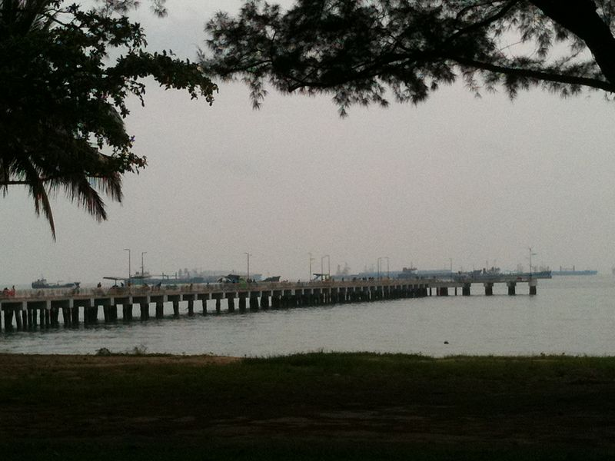
Notes:
East Coast Park Singapur

Slide 78
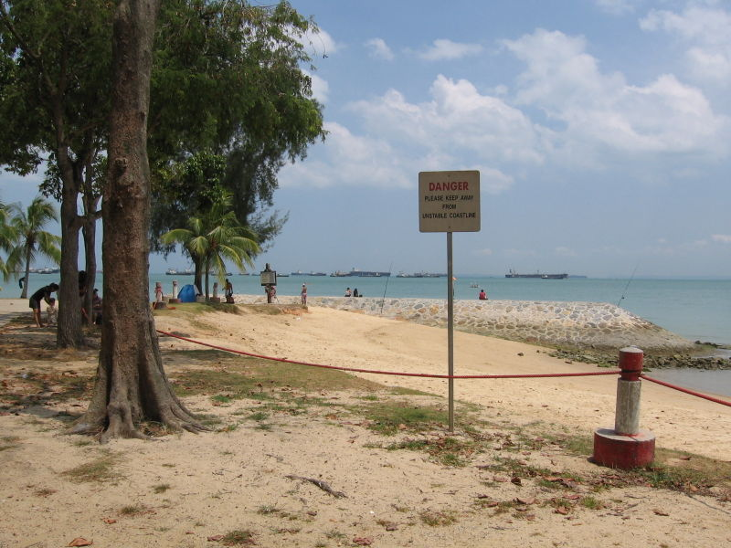
Notes:
East Coast Park Singapur

Slide 79
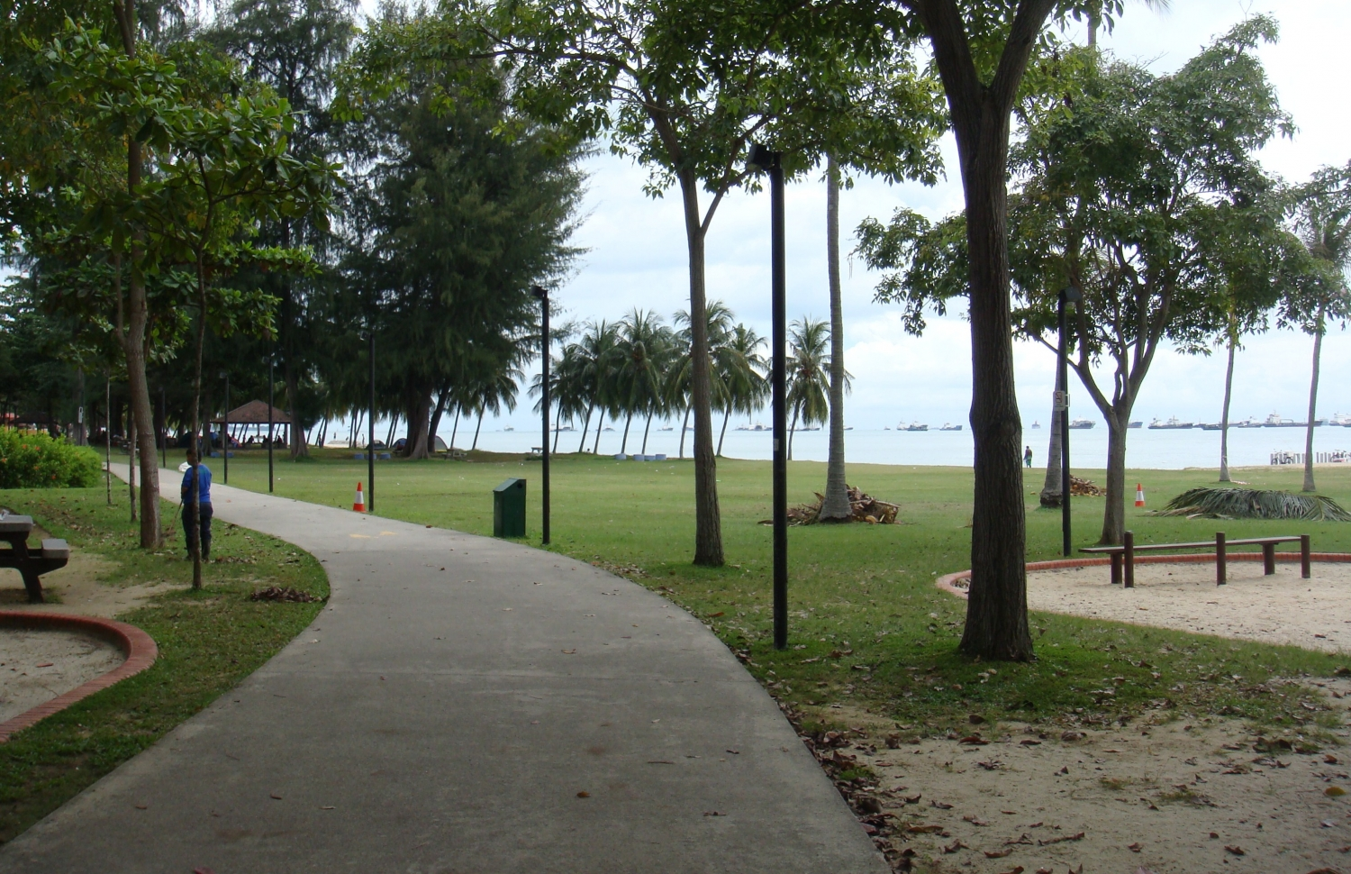
Notes:
East Coast Park

Slide 80
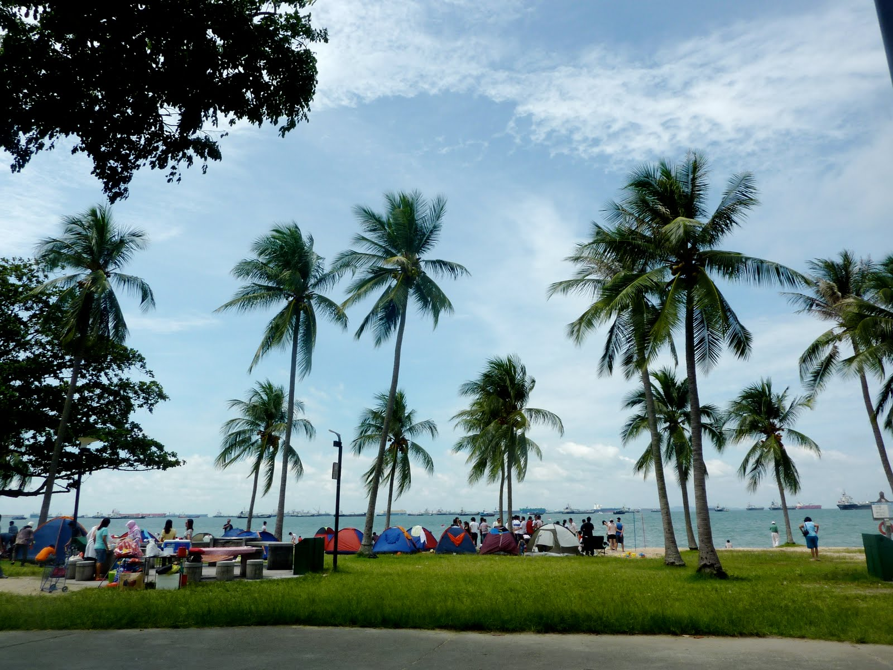
Notes:
East Coast Park

Slide 81
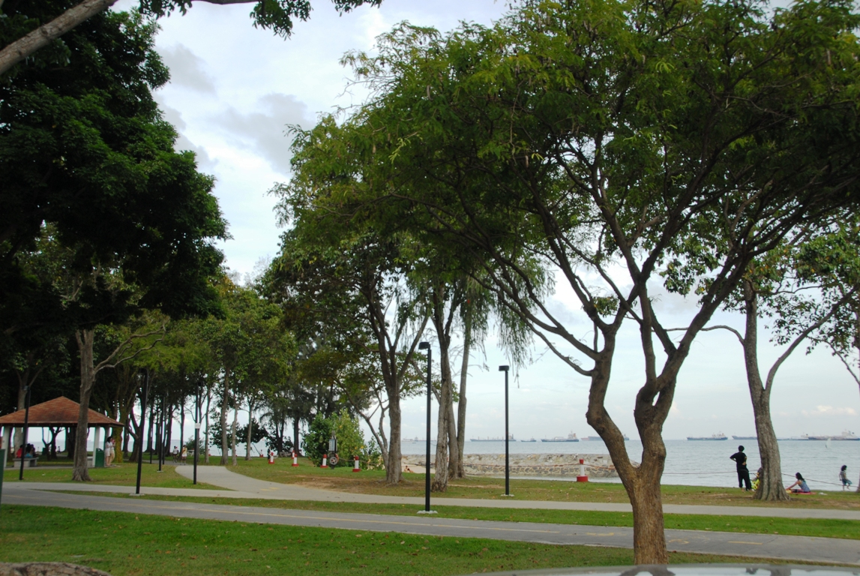
Notes:
East Coast Park

Slide 82
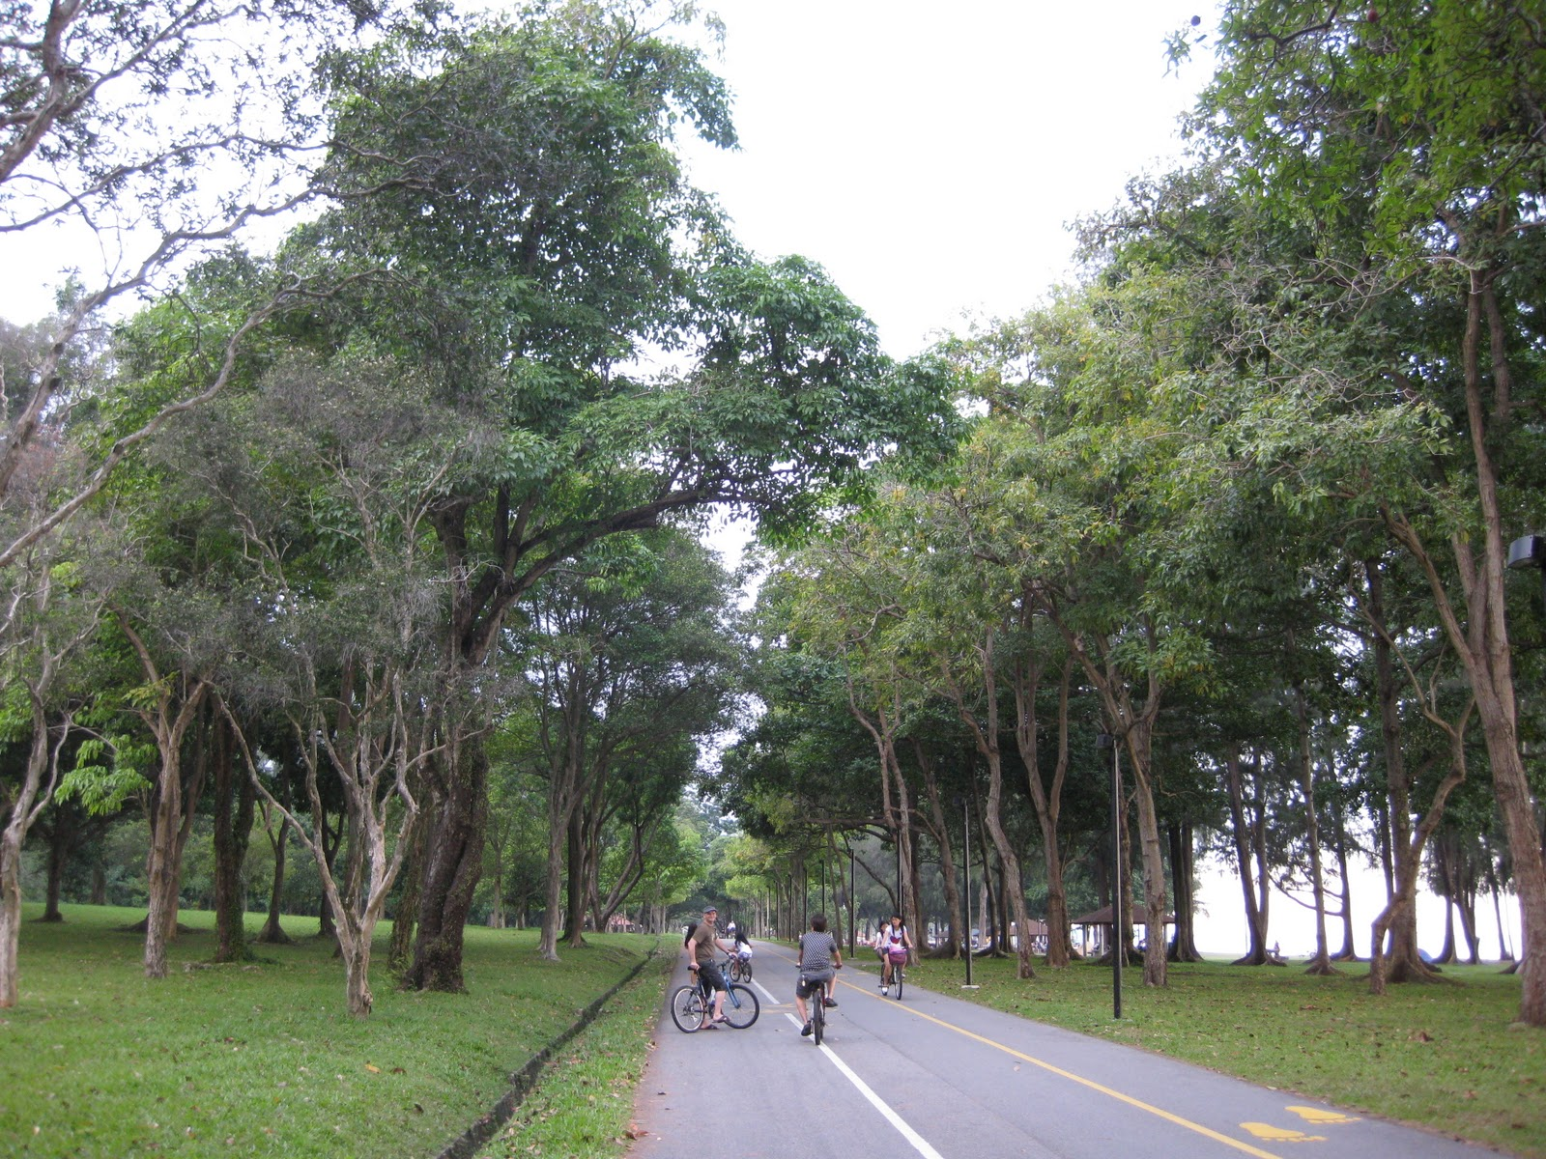
Notes:
East Coast Park

Slide 83
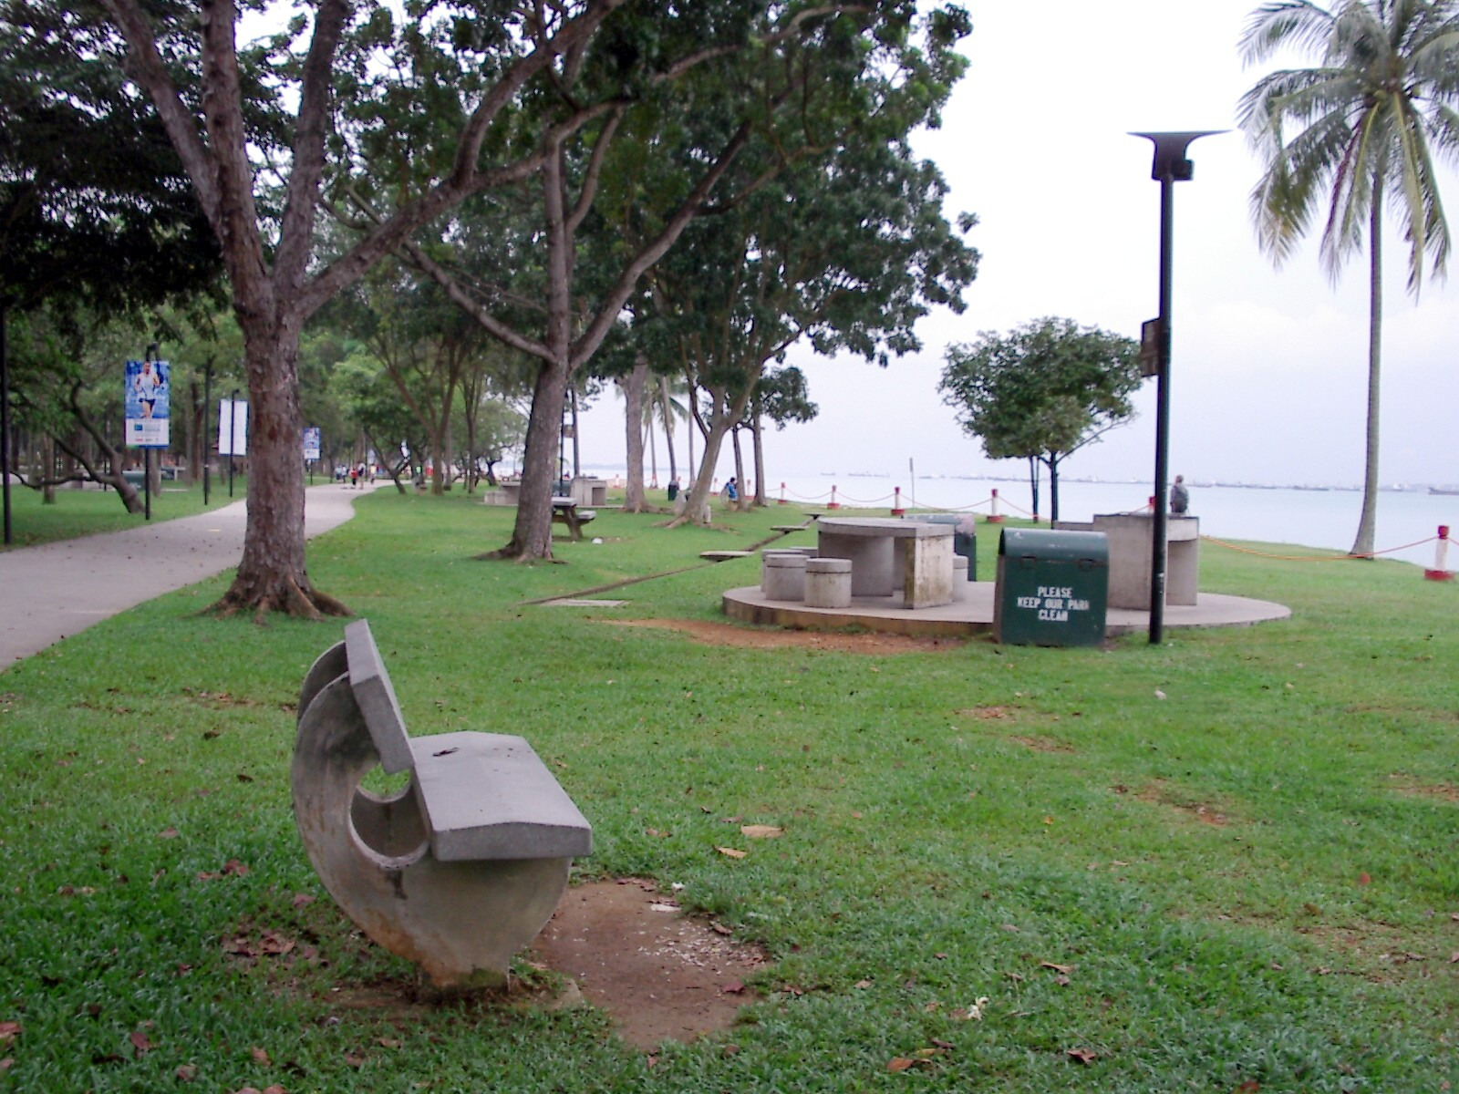
Notes:
East Coast Park Singapur

Slide 84
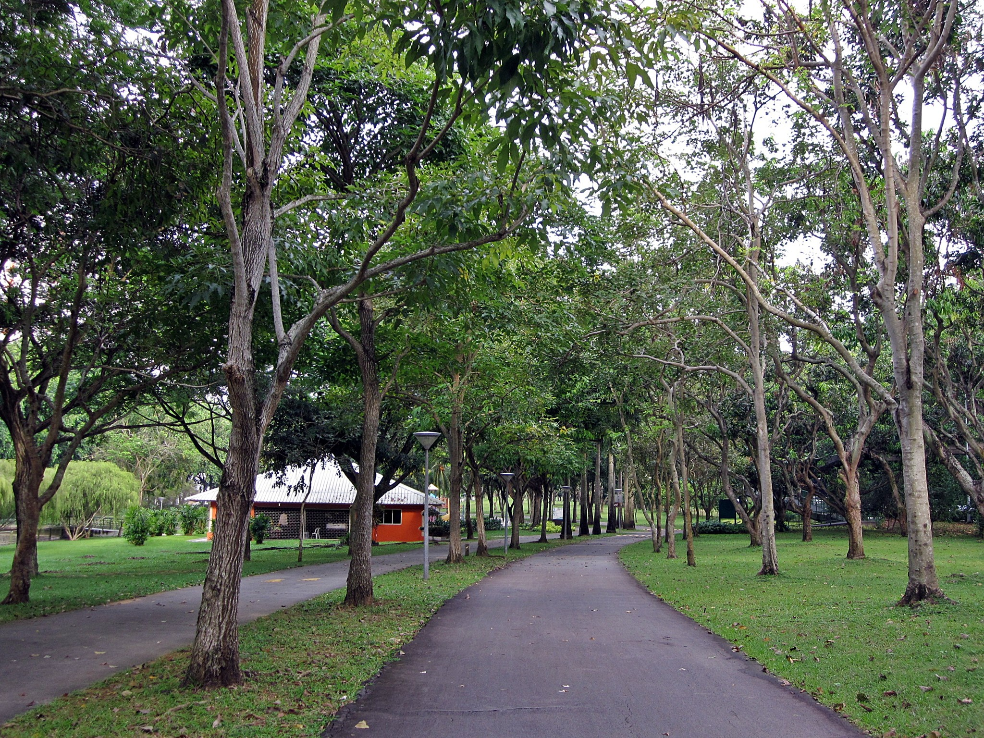
Notes:
Bedok Town Park

Slide 85
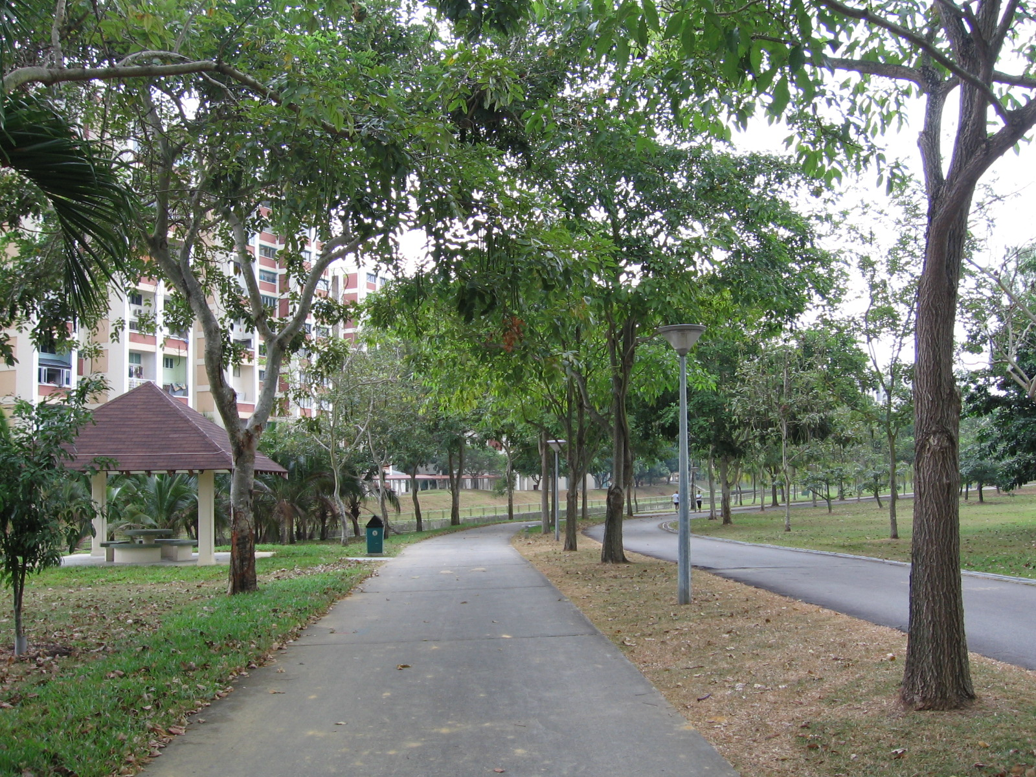
Notes:
Bedok Town Park

Slide 86
Varios parques de Singapur
Singapur está justificadamente conocida en todo el mundo como la "ciudad jardín", donde la mitad de la isla está cubierta de vegetación. Serpenteantes caminos bordeados de árboles intercalados con exuberantes parques y jardines crean un ambiente verde único que ha atraído elogios de todo el mundo.
Para crear un efecto de jardín, árboles frutales, flores y plantas aromáticas se plantan en parques, suburbios residenciales, escuelas y en los terrenos de instituciones tales como hospitales, comisarías y centros comunitarios.

Slide 87
Hay parques ubicados en el paseo marítimo en torno a los embalses ya lo largo de la costa, así como jardines situados en el corazón de la ciudad y bastiones.
Con tantos lugares diferentes verdes alrededor de la isla, los parques y jardines bien cuidados-de Singapur son el destino perfecto para tomar un respiro de la vida de ritmo rápido de la vida en la ciudad.

Slide 88

Notes:
Choa Chu Kang Park

Slide 89

Notes:
Garden City

Slide 90
Notes:
Garden City

Slide 91
Notes:
Garden City

Slide 92

Notes:
Garden City

Slide 93

Notes:
Garden Walk

Slide 94

Notes:
Green City

Slide 95

Notes:
Hortpark

Slide 96


Slide 97

Notes:
Hortpark

Slide 98

Notes:
Hortpark

Slide 99


Slide 100

Notes:
Istana Park

Slide 101

Notes:
Istana Park

Slide 102

Notes:
Istana Park

Slide 103

Notes:
Istana Park

Slide 104


Slide 105


Slide 106

Notes:
Kent Ridge Park

Slide 107

Notes:
Kent Ridge Park

Slide 108
Notes:
Garden City

Slide 109

Notes:
Garden City

Slide 110

Notes:
Garden City

Slide 111

Notes:
Garden City

Slide 112

Notes:
Green City

Slide 113

Notes:
Tiong Barhu

Slide 114
Notes:
Tiong Barhu

Slide 115

Notes:
Sento Island

